Slide 1
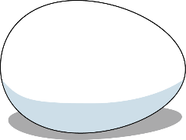
５年
「ならした大きさを考えよう」
仮の平均
５６g
５５g
５４g
５８g
５５g
５３g
５４g

Slide 2
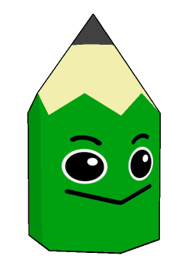
次のたまごの重さの平均を求めてみましょう
５６g
５５g
５４g
５８g
５５g
５３g
５４g
平均＝合計÷個数 で求められるから
（５６＋５５＋５４＋５８＋５５＋５３＋５４）÷７＝３８５÷７
＝５５
答え ５５ g

Slide 3
平均を求めるには、まずそれぞれの数量の合計を求めます。
しかし、それぞれの数量が大きかったり、個数が多くなった
りすると、合計を求めるのはたいへんです。
そのようなとき、次のような方法で平均を求めると、計算が
かんたんになることがあります。

Slide 4
仮の平均を使って、たまごの重さの平均を求めてみましょう
５６g
５５g
５４g
５８g
５５g
５３g
５４g
最も小さい数量５３を仮の平均として、５３を０とみる。
仮の平均
０g

Slide 5
仮の平均を使って、たまごの重さの平均を求めてみましょう
５６g
５５g
５４g
５８g
５５g
５３g
５４g
仮の平均
他の重さは仮の平均５３との差で表すと
３g
２g
１g
５g
２g
０g
１g

Slide 6
仮の平均を使って、たまごの重さの平均を求めてみましょう
３g
２g
１g
５g
２g
０g
１g

Slide 7
仮の平均を使って、たまごの重さの平均を求めてみましょう
３g
２g
１g
５g
２g
０g
１g
この数量で平均を求めると
（３＋２＋１＋５＋２＋０＋１）÷７＝２
仮の平均とした５３に２をたすと、正しい平均を求めること
ができる。
５３＋２＝５５
答え ５５ g

Slide 8
仮の平均を使って、たまごの重さの平均を求めてみましょう
仮の平均
５６g
５５g
５４g
５８g
５５g
５３g
５４g
３g
２g
１g
５g
２g
０g
１g
（３＋２＋１＋５＋２＋０＋１）÷７＝２
５３＋２＝５５
答え ５５ g

